Slide 1
20世纪科学
超级能量的开发
生活世界的重塑

Slide 2
20世纪100项新闻的科技部分（38）
纯理论5项（DNA、相对论、量子论、弗洛伊德、进化论）
核能利用4项（投弹、试爆、研制、核电站事故）
航空3项（莱特兄弟、林白、喷气式）
航天7项（登月、卫星、加加林、谢帕德、挑战者号、格伦、火星探索者）
生物医药6项（盘尼西林、避孕丸、脊髓灰质炎疫苗、艾滋病、克隆羊、试管婴儿）
通讯传媒10项（电视机、个人电脑、WWW、晶体管、电台节目、ENIAC、电视、晶片、马可尼、微软）

Slide 3
原子能的开发（1）
1919年，英国卢瑟福用α粒子轰击氮原子核，使其嬗变成氧原子。
1932年，查得威克发现中子
1934年，法国约里奥－居里夫妇用α粒子轰击铝，产生了一个磷的同位素，但很快放出正电子蜕变为硅。
1933年，卢瑟福和爱因斯坦均没有意识到原子能的实际利用近在眼前。

Slide 4
原子能的开发（2）
1934年，意大利物理学家费米用中子轰击原子核，并发现通过石蜡减速之后的慢中子，裂核能力更强。费米因此获38年物理奖。
1938年，德国哈恩发现铀嬗变后出现的新元素与铀相距甚远。奥地利女物理学家迈特纳提出核裂变猜想，以解释铀实验。并称裂变过程要放出大量能量。
费米提出链式反应概念。

Slide 5
原子能的开发（3）
1933年，爱因斯坦移居美国
1938年，费米逃往美国
德国尚有普朗克、玻恩、海森堡、魏扎克、劳厄、哈恩、盖革
1933年，匈牙利物理学家齐拉德（1898－1964）已经意识到核能的开发可能用于军事
  1935年，建议物理学家暂缓发表研究成果
  1939年，玻尔认为核能利用为时尚早
  1939年，说服美国政府抢在德国之前抓紧研制原子弹。爱因斯坦、萨克斯、罗斯福

Slide 6
原子能的开发（4）
1940年，美国政府正式大量拨款，启动“曼哈顿工程”，格罗夫斯将军为行政首脑
1941年12月－1942年12月，费米在芝加哥研制原子反应堆
铀的提纯
1943年1月－1945年7月。奥本海默在新墨西哥州的洛斯阿拉莫斯主持原子弹研制。
7月16日凌晨5时30分，第一颗铀原子弹试爆成功。比一千个太阳都亮。
曼哈顿工程：动员50万人，耗费22亿美元，占用全国三分之一的电力

Slide 7
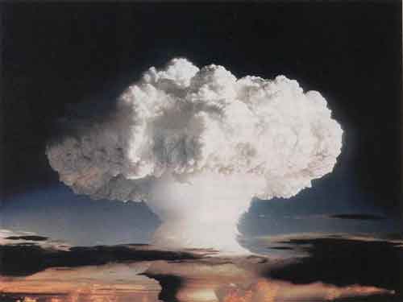
原子能的开发（5）
1944年底，盟军的特工小组已经发现德国造不出原子弹
科学家的犹豫：
  继续干吗？缺乏政治和道义上的支持
  不干吗？不符合现代科学技术的精神
  好的理由：应该让全人类知道它的威力
齐拉德、爱因斯坦的态度
1945年8月6日，铀弹小男孩投到广岛；8月9日，钚弹胖子投在长崎

Slide 8
原子能的开发（6）
核军备竞赛：盟国之争
45年8月，斯大林下令抓紧研制原子弹
1949年8月，苏联成功地进行了核实验
1952年11月1日，美国试爆第一颗氢弹
1953年8月，苏联研制氢弹成功
1952年10月3日，英国研制成功原子弹
1960年2月13日，法国研制成功钚弹
1964年10月16日，中国试爆成功原子弹

Slide 9
原子能的开发（7）
1公斤核燃料相当于2500吨煤
1954年，苏联建成第一座小型原子能电站；1956（英国），1957（美国）
核电站：成本低、污染小、效率高，但事故太可怕
1986年4月26日切尔诺贝利核电站第4号机组发生爆炸。人为造成三道安全措施无效
1979年3月28日三里岛核电站二号堆事故，由于多重安全系统发挥作用，后果不严重
核聚变

